Slide 1
Optimization of Dynamic Mobile Robot Path Planning based on Evolutionary Methods
李凯 21821297

Slide 2
概述
本研究使用进化算法来优化动态环境下的移动机器人路径规划。 这种方法可以避免在选定点的位置以及从开始到目标点的所规划的路径上碰撞到障碍物。 在基于网格的环境中，路径规划在全局上应针对路径的距离，平滑度和安全性进行优化。 在一些路径中，优化的路径规划算法在目标函数和时间上相互比较
使用到的进化方法包括遗传算法，模式搜索算法和粒子群优化算法。

Slide 3
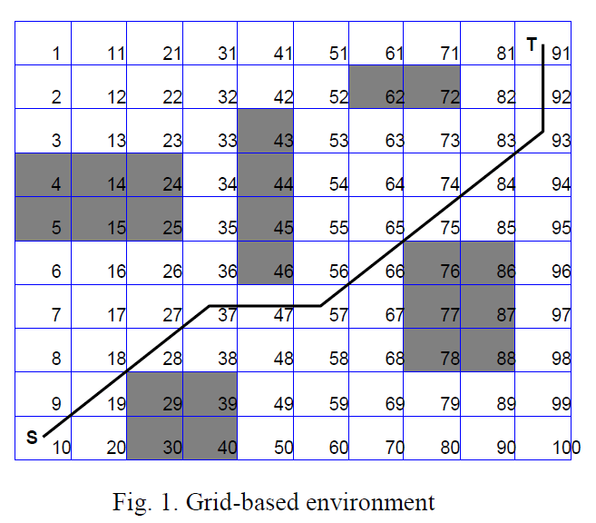
问题描述
环境表示：使用基于网格的环境来表示具有可行路径和不可行路径的环境

Slide 4
问题描述
目标：在基于网格的环境中找到位置，以便机器人只能在这些位置上改变方向，并最小化起点和目标点之间的目标函数
约束：选择位置不能位于障碍物位置，也不能选择路径穿越障碍物位置
环境动态性：障碍物可以在基于网格的环境中移动

Slide 5
问题描述
目标函数：使用路径距离，平滑度和安全性的组合来优化路径，可以通过以下两种方式计算
Notes:
其中f_feas是可行路径的目标函数（OF），f_semi是我们将其添加到OF的术语，以避免接近障碍物的某个附近（因为移动机器人具有一定宽度并且不能从障碍的边缘）。

Slide 6
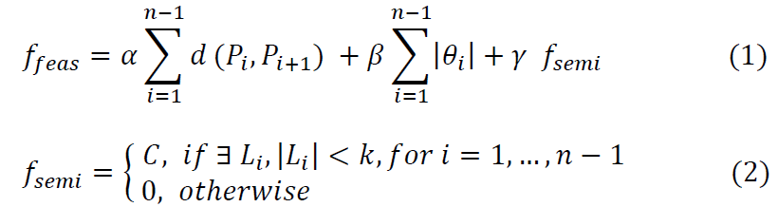
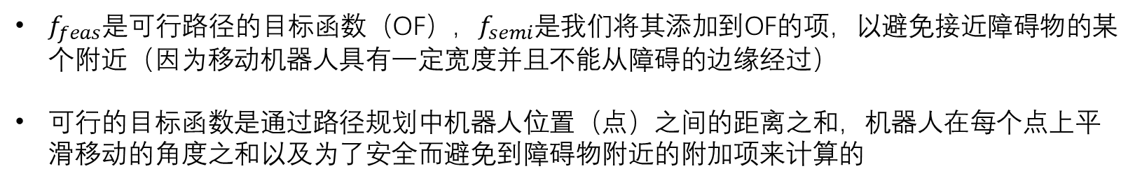
问题描述-目标函数
可行路径
$f_{feas}$是可行路径的目标函数（OF），$f_{semi}$是我们将其添加到OF的项，以避免接近障碍物的某个附近（因为移动机器人具有一定宽度并且不能从障碍的边缘经过）
可行的目标函数是通过路径规划中机器人位置（点）之间的距离之和，机器人在每个点上平滑移动的角度之和以及为了安全而避免到障碍物附近的附加项来计算的
Notes:
其中f_feas是可行路径的目标函数（OF），f_semi是我们将其添加到OF的术语，以避免接近障碍物的某个附近（因为移动机器人具有一定宽度并且不能从障碍的边缘）。

Slide 7
问题描述-目标函数
不可行路径
$f_{infeas}$是不可行路径的目标函数。
Notes:
其中f_feas是可行路径的目标函数（OF），f_semi是我们将其添加到OF的术语，以避免接近障碍物的某个附近（因为移动机器人具有一定宽度并且不能从障碍的边缘）。

Slide 8
进化算法
模式搜索算法：搜索当前点周围的一组点，以找到使得目标函数值更小的点
遗传算法：是一种迭代的随机全局搜索方法
粒子群优化算法：用于处理连续和不连续目标函数的优化，是基于群体的搜索方法，每个解决方案在群体中显示为粒子，称为群体。粒子可以在多维搜索空间中改变它们的位置，以便达到它们的平衡和最佳点，直到发生迭代限制。

Slide 9
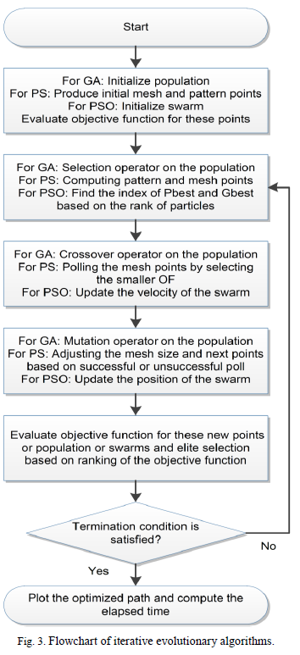
进化算法

Slide 10
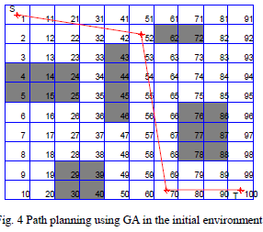
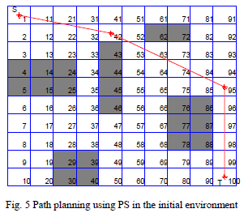
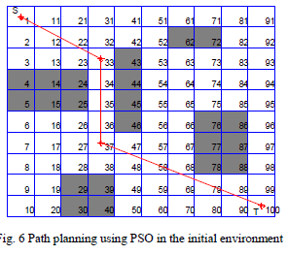
模拟结果与讨论

Slide 11
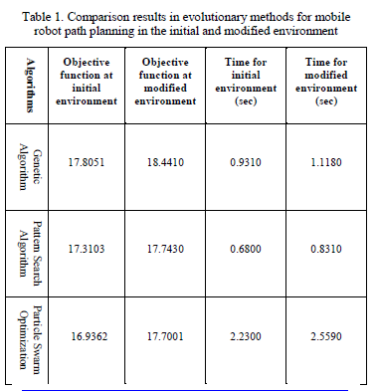
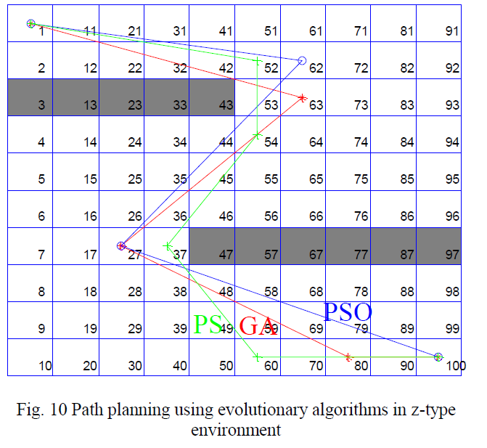
模拟结果与讨论

Slide 12
结论
在这项研究中，引入了演化算法，用于在动态网格环境中优化移动机器人的路径规划。为了显示该方法的成功，将初始和修改环境中的三个示例相互比较。初始和修改环境PSO在目标函数方面比其他算法具有更好的结果，该结果也在z型环境中复现。 结果表明PS在减少路径规划问题中的优化时间方面更有用。 因此，本研究表明PSO在准确性和目标函数最小化方面更好，而PS具有更快的收敛速度。因此PSO和PS可以是在适当的情况下优化路径规划移动机器人的有效方法。

